Slide 3

基础课44 圆的方程
基础巩固练
基础巩固练
综合提升练
综合提升练
应用情境练
应用情境练
创新拓展练
创新拓展练

Slide 4
课时评价·提能

Slide 5

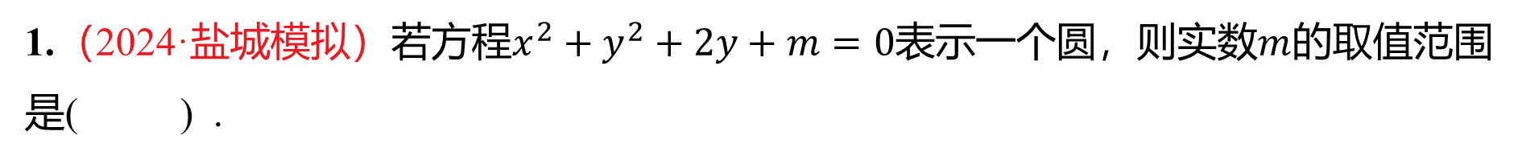
1.（2024·盐城模拟）若方程$x^{2}+y^{2}+2y+m=0$表示一个圆，则实数$m$ 的取值范围
是( ) .
B
A.$\left(1,+∞\right)$ B.$\left(−∞,1\right)$ C.$[1,+∞)$ D.$(−∞,1]$
解析 由$x^{2}+y^{2}+2y+m=0$，得$x^{2}+{\left(y+1\right)}^{2}=1−m>0$，解得$m<1$ .故选B.

Slide 6
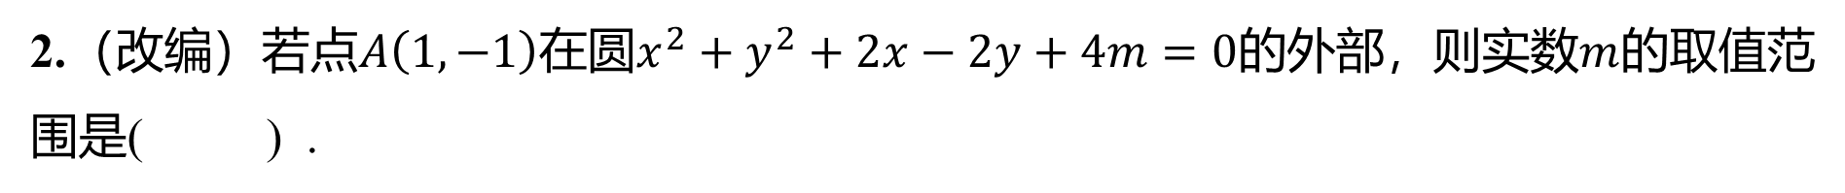
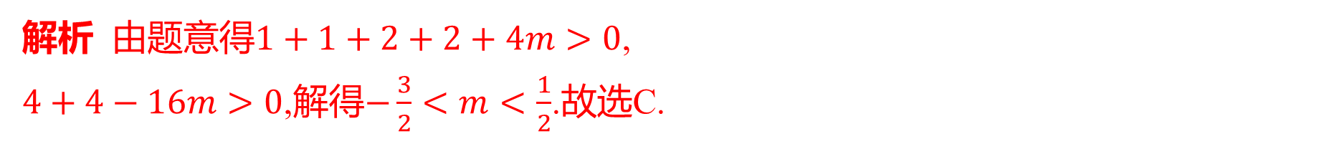
2.（改编）若点$A\left(1,−1\right)$在圆$x^{2}+y^{2}+2x−2y+4m=0$的外部，则实数$m$ 的取值范
围是( ) .
C
A.$(−\frac{3}{2}$,$+∞)$ B.$(−∞$ ,$\frac{1}{2})$ C.$(−\frac{3}{2}$,$\frac{1}{2})$ D.$[−\frac{3}{2}$,$\frac{1}{2}]$
解析 由题意得$1+1+2+2+4m>0$ ,
$4+4−16m>0$,解得$−\frac{3}{2}<m<\frac{1}{2}$ .故选C.

Slide 7
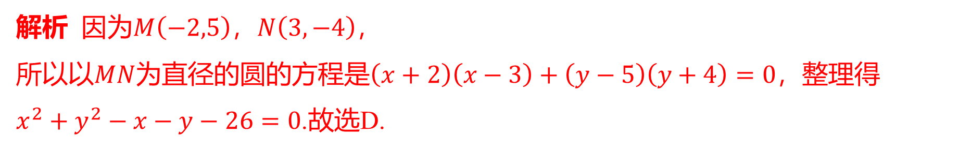
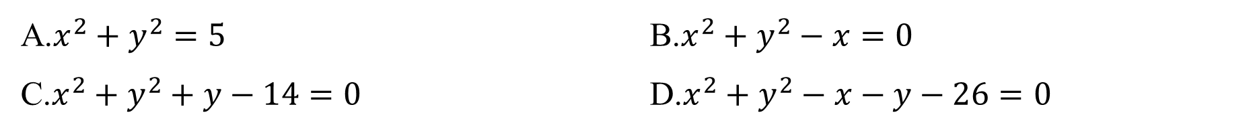
D
3.已知$M\left(−2,5\right)$，$N\left(3,−4\right)$，则以$MN$ 为直径的圆的一般方程为( ) .
A.$x^{2}+y^{2}=5$ B.$x^{2}+y^{2}−x=0$
C.$x^{2}+y^{2}+y−14=0$ D.$x^{2}+y^{2}−x−y−26=0$
解析 因为$M\left(−2,5\right)$，$N\left(3,−4\right)$ ，
所以以$MN$为直径的圆的方程是$\left(x+2\right)\left(x−3\right)+\left(y−5\right)\left(y+4\right)=0$ ，整理得
$x^{2}+y^{2}−x−y−26=0$ .故选D.

Slide 8

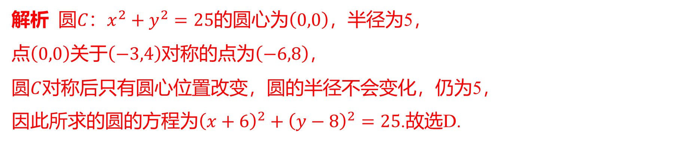
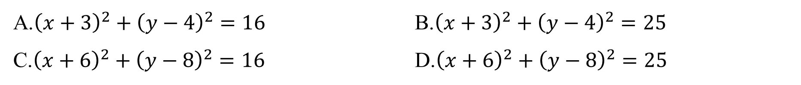
4.（2024·重庆模拟）已知圆$C\text{：}x^{2}+y^{2}=25$，则圆$C$关于点$\left(−3,4\right)$ 对称的圆的方程
为( ) .
D
A.${\left(x+3\right)}^{2}+{\left(y−4\right)}^{2}=16$ B.${\left(x+3\right)}^{2}+{\left(y−4\right)}^{2}=25$
C.${\left(x+6\right)}^{2}+{\left(y−8\right)}^{2}=16$ D.${\left(x+6\right)}^{2}+{\left(y−8\right)}^{2}=25$
解析 圆$C\text{：}x^{2}+y^{2}=25$的圆心为$\left(0,0\right)$ ，半径为5，
点$\left(0,0\right)$关于$\left(−3,4\right)$对称的点为$\left(−6,8\right)$ ，
圆$C$ 对称后只有圆心位置改变，圆的半径不会变化，仍为5，
因此所求的圆的方程为${\left(x+6\right)}^{2}+{\left(y−8\right)}^{2}=25$ .故选D.

Slide 9
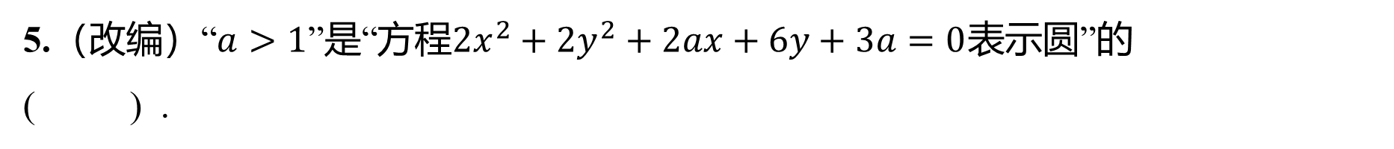
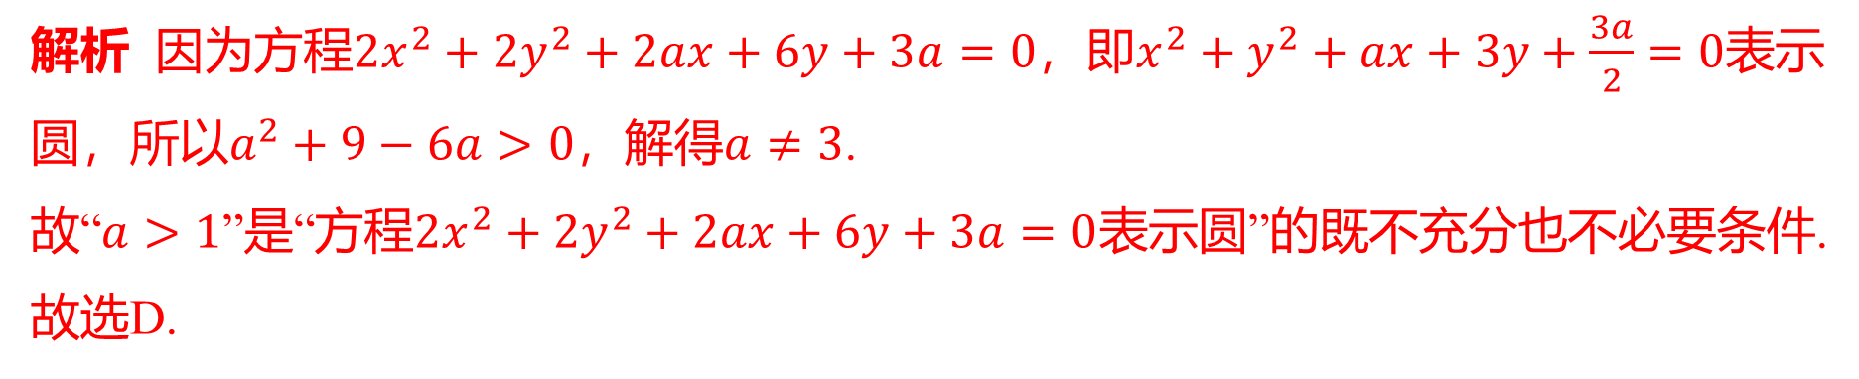
5.（改编）“$a>1$”是“方程$2x^{2}+2y^{2}+2ax+6y+3a=0$ 表示圆”的
( ) .
D
A.充分不必要条件 B.必要不充分条件
C.充要条件 D.既不充分也不必要条件
解析 因为方程$2x^{2}+2y^{2}+2ax+6y+3a=0$，即$x^{2}+y^{2}+ax+3y+\frac{3a}{2}=0$ 表示
圆，所以$a^{2}+9−6a>0$，解得$a≠3$ .
故“$a>1$”是“方程$2x^{2}+2y^{2}+2ax+6y+3a=0$ 表示圆”的既不充分也不必要条件.
故选D.

Slide 10
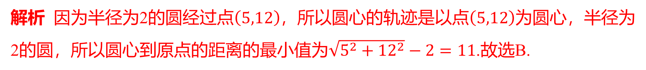
B
6.已知半径为2的圆经过点$\left(5,12\right)$ ，则其圆心到原点的距离的最小值为( ) .
A.10 B.11 C.12 D.13
解析 因为半径为2的圆经过点$\left(5,12\right)$，所以圆心的轨迹是以点$\left(5,12\right)$ 为圆心，半径为
2的圆，所以圆心到原点的距离的最小值为$\sqrt{5^{2}+{12}^{2}}−2=11$ .故选B.

Slide 11
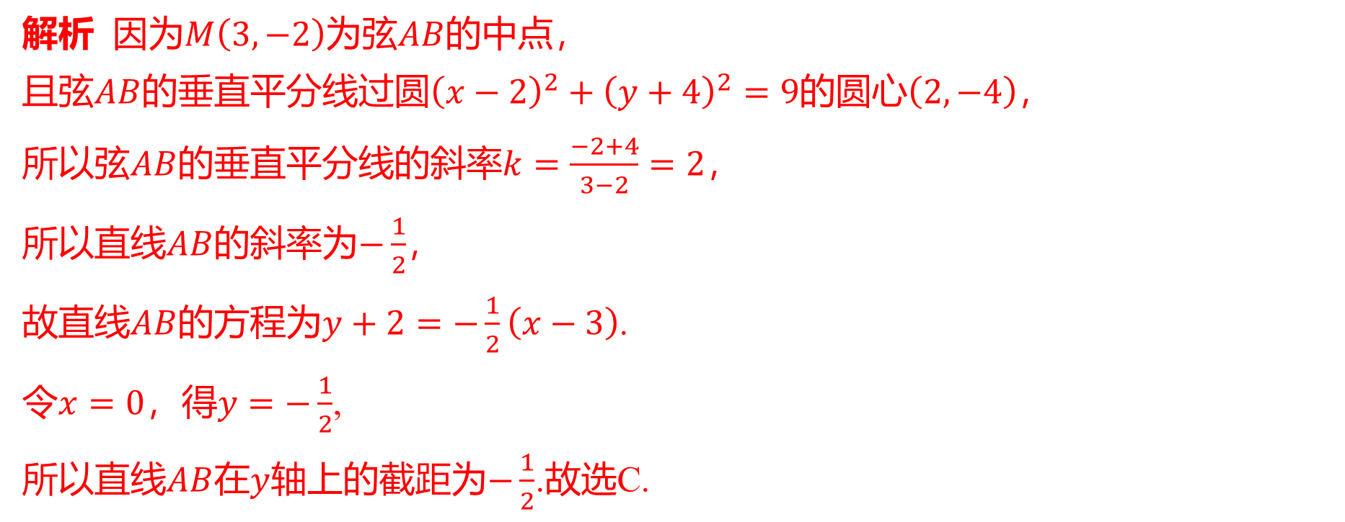
7.（原创）若$M\left(3,−2\right)$为圆${\left(x−2\right)}^{2}+{\left(y+4\right)}^{2}=9$的弦$AB$的中点，则直线$AB$在$y$ 轴
上的截距为( ) .
C
A.2 B.$\frac{1}{2}$ C.$−\frac{1}{2}$ D.$−2$
解析 因为$M\left(3,−2\right)$为弦$AB$ 的中点，
且弦$AB$的垂直平分线过圆${\left(x−2\right)}^{2}+{\left(y+4\right)}^{2}=9$的圆心$\left(2,−4\right)$ ，
所以弦$AB$的垂直平分线的斜率$k=\frac{−2+4}{3−2}=2$ ，
所以直线$AB$的斜率为$−\frac{1}{2}$ ，
故直线$AB$的方程为$y+2=−\frac{1}{2}\left(x−3\right)$ .
令$x=0$，得$y=−\frac{1}{2}$ ,
所以直线$AB$在$y$轴上的截距为$−\frac{1}{2}$ .故选C.

Slide 12
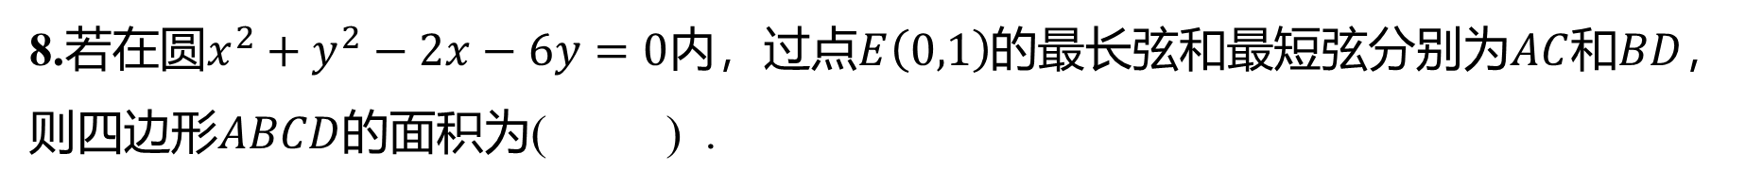
8.若在圆$x^{2}+y^{2}−2x−6y=0$内，过点$E\left(0,1\right)$的最长弦和最短弦分别为$AC$和$BD$ ，
则四边形$ABCD$ 的面积为( ) .
B
A.$5\sqrt{2}$ B.$10\sqrt{2}$ C.$15\sqrt{2}$ D.$20\sqrt{2}$

Slide 13
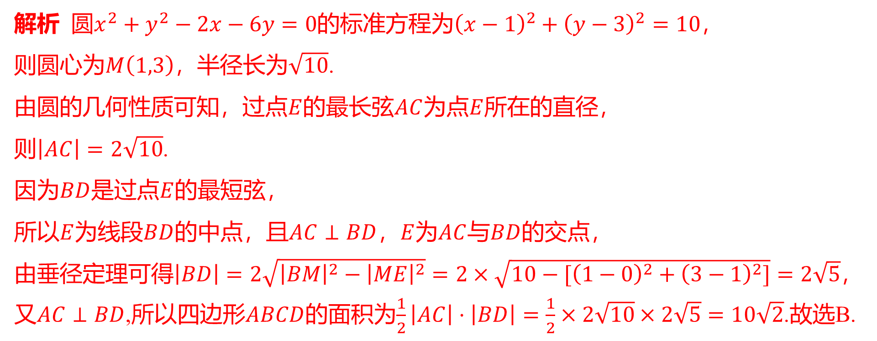
解析 圆$x^{2}+y^{2}−2x−6y=0$的标准方程为${\left(x−1\right)}^{2}+{\left(y−3\right)}^{2}=10$ ，
则圆心为$M\left(1,3\right)$，半径长为$\sqrt{10}$ .
由圆的几何性质可知，过点$E$的最长弦$AC$为点$E$ 所在的直径，
则$\left|AC\right|=2\sqrt{10}$ .
因为$BD$是过点$E$ 的最短弦，
所以$E$为线段$BD$的中点，且$AC⊥BD$，$E$为$AC$与$BD$ 的交点，
由垂径定理可得$\left|BD\right|=2\sqrt{{\left|BM\right|}^{2}−{\left|ME\right|}^{2}}=2×\sqrt{10−[{\left(1−0\right)}^{2}+{\left(3−1\right)}^{2}]}=2\sqrt{5}$ ，
又$AC⊥BD$,所以四边形$ABCD$的面积为$\frac{1}{2}\left|AC\right|⋅\left|BD\right|=\frac{1}{2}×2\sqrt{10}×2\sqrt{5}=10\sqrt{2}$ .故选B.

Slide 14

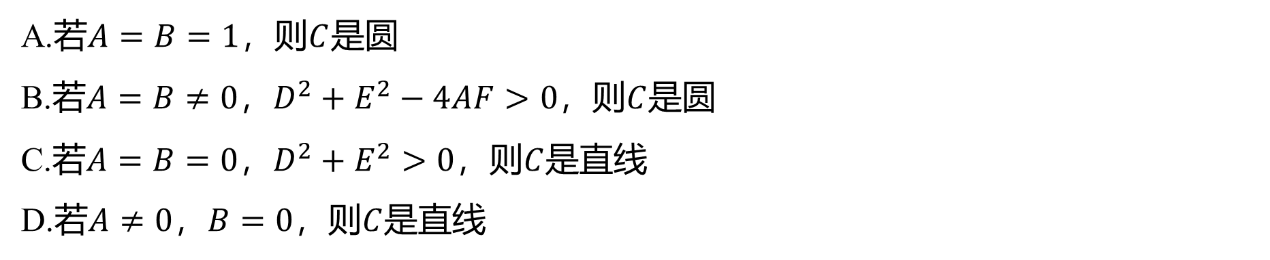
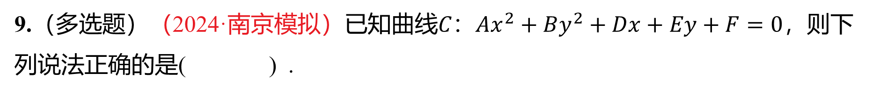
9.（多选题）（2024·南京模拟）已知曲线$C\text{：}Ax^{2}+By^{2}+Dx+Ey+F=0$ ，则下
列说法正确的是( ) .
BC
A.若$A=B=1$，则$C$ 是圆
B.若$A=B≠0$，$D^{2}+E^{2}−4AF>0$，则$C$ 是圆
C.若$A=B=0$，$D^{2}+E^{2}>0$，则$C$ 是直线
D.若$A≠0$，$B=0$，则$C$ 是直线

Slide 15
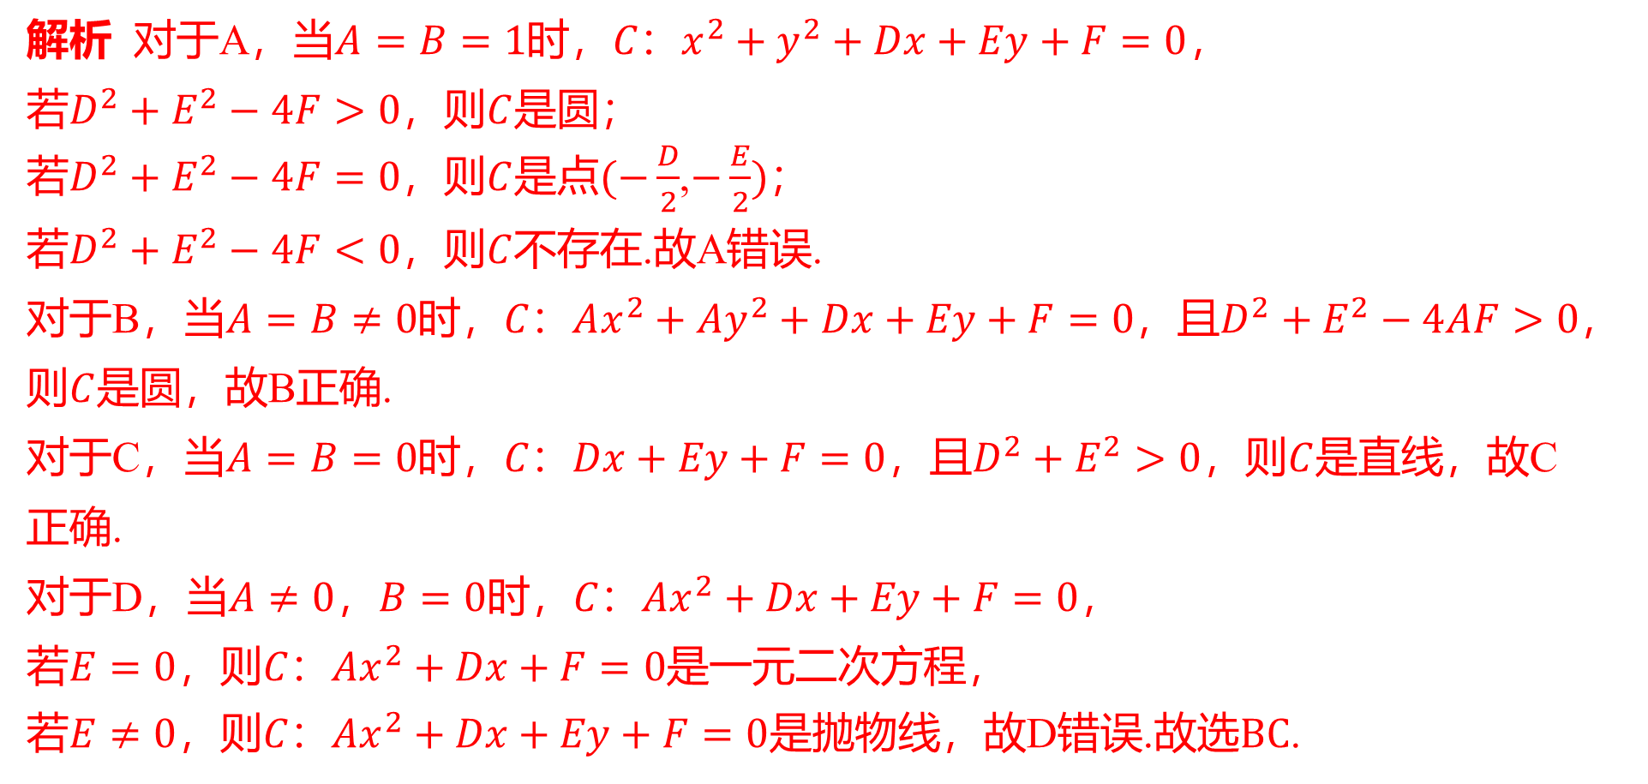
解析 对于A，当$A=B=1$时，$C\text{：}x^{2}+y^{2}+Dx+Ey+F=0$ ，
若$D^{2}+E^{2}−4F>0$，则$C$ 是圆；
若$D^{2}+E^{2}−4F=0$，则$C$是点$(−\frac{D}{2}$,$−\frac{E}{2})$ ；
若$D^{2}+E^{2}−4F<0$，则$C$ 不存在.故A错误.
对于B，当$A=B≠0$时，$C\text{：}Ax^{2}+Ay^{2}+Dx+Ey+F=0$，且$D^{2}+E^{2}−4AF>0$ ，
则$C$ 是圆，故B正确.
对于C，当$A=B=0$时，$C\text{：}Dx+Ey+F=0$，且$D^{2}+E^{2}>0$，则$C$ 是直线，故C
正确.
对于D，当$A≠0$，$B=0$时，$C\text{：}Ax^{2}+Dx+Ey+F=0$ ，
若$E=0$，则$C\text{：}Ax^{2}+Dx+F=0$ 是一元二次方程，
若$E≠0$，则$C\text{：}Ax^{2}+Dx+Ey+F=0$是抛物线，故D错误.故选$BC$ .

Slide 16
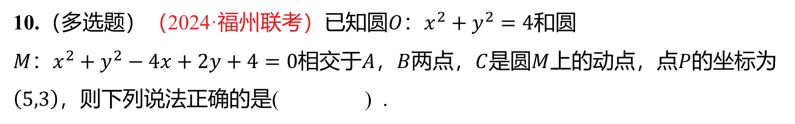
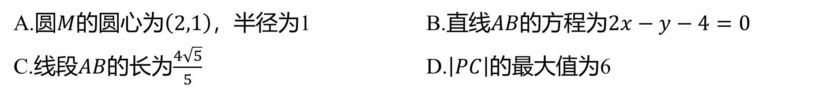
10.（多选题）（2024·福州联考）已知圆$O\text{：}x^{2}+y^{2}=4$ 和圆
$M\text{：}x^{2}+y^{2}−4x+2y+4=0$相交于$A$，$B$两点，$C$是圆$M$上的动点，点$P$ 的坐标为
$\left(5,3\right)$ ，则下列说法正确的是( ) .
BCD
A.圆$M$的圆心为$\left(2,1\right)$，半径为1 B.直线$AB$的方程为$2x−y−4=0$
C.线段$AB$的长为$\frac{4\sqrt{5}}{5}$ D.$\left|PC\right|$ 的最大值为6

Slide 17
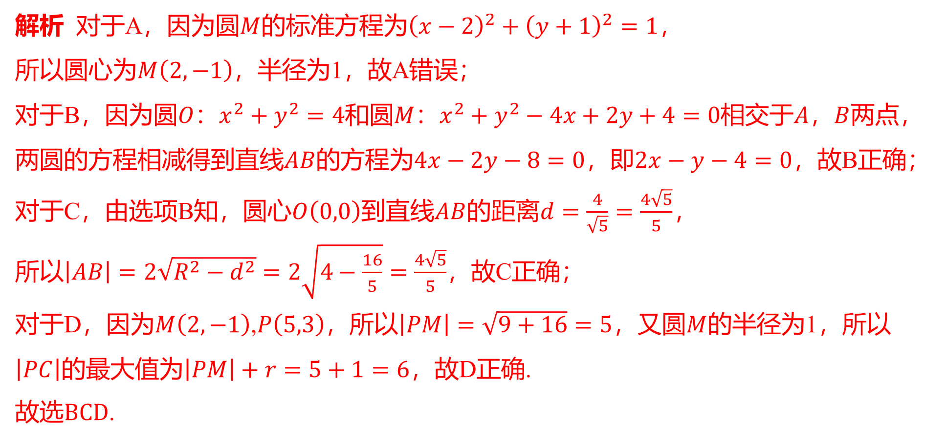
解析 对于A，因为圆$M$的标准方程为${\left(x−2\right)}^{2}+{\left(y+1\right)}^{2}=1$ ，
所以圆心为$M\left(2,−1\right)$ ，半径为1，故A错误；
对于B，因为圆$O\text{：}x^{2}+y^{2}=4$和圆$M\text{：}x^{2}+y^{2}−4x+2y+4=0$相交于$A$，$B$ 两点，
两圆的方程相减得到直线$AB$的方程为$4x−2y−8=0$，即$2x−y−4=0$ ，故B正确；
对于C，由选项B知，圆心$O\left(0,0\right)$到直线$AB$的距离$d=\frac{4}{\sqrt{5}}=\frac{4\sqrt{5}}{5}$ ，
所以$\left|AB\right|=2\sqrt{R^{2}−d^{2}}=2\sqrt{4−\frac{16}{5}}=\frac{4\sqrt{5}}{5}$ ，故C正确；
对于D，因为$M\left(2,−1\right)$,$P\left(5,3\right)$，所以$\left|PM\right|=\sqrt{9+16}=5$，又圆$M$ 的半径为1，所以
$\left|PC\right|$的最大值为$\left|PM\right|+r=5+1=6$ ，故D正确.
故选$BCD$ .

Slide 18
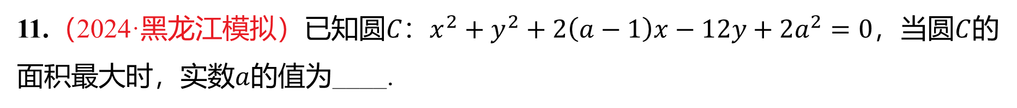
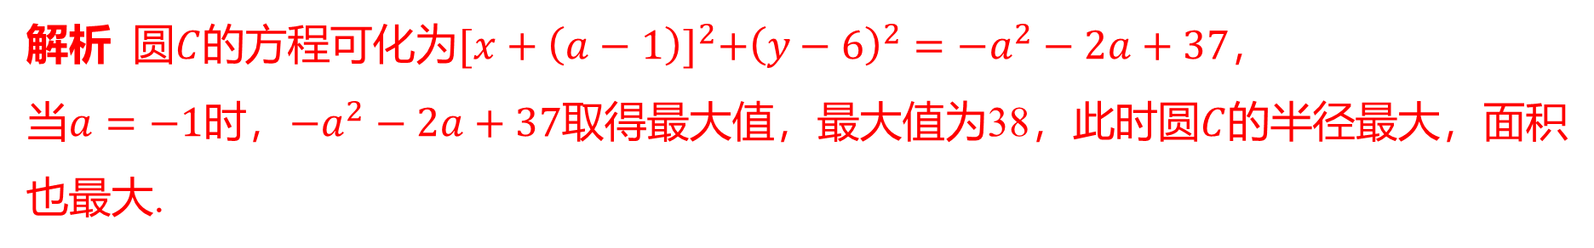

11.（2024·黑龙江模拟）已知圆$C\text{：}x^{2}+y^{2}+2\left(a−1\right)x−12y+2a^{2}=0$，当圆$C$ 的
面积最大时，实数$a$ 的值为____.
$−1$
解析 圆$C$的方程可化为${[x+\left(a−1\right)]}^{2}+{\left(y−6\right)}^{2}=−a^{2}−2a+37$ ，
当$a=−1$时，$−a^{2}−2a+37$取得最大值，最大值为38，此时圆$C$ 的半径最大，面积
也最大.

Slide 19
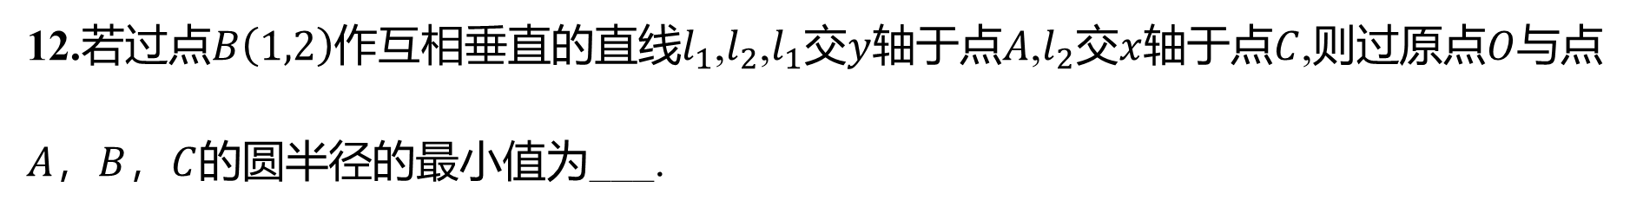
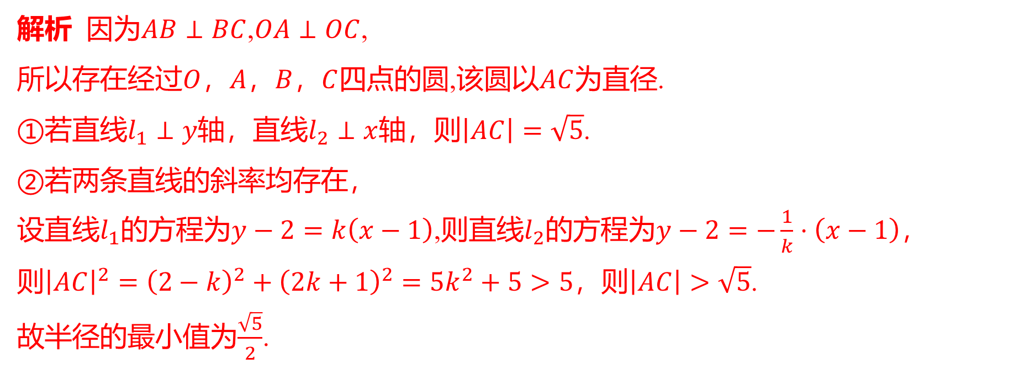

12.若过点$B\left(1,2\right)$作互相垂直的直线$l_{1}$,$l_{2}$,$l_{1}$交$y$轴于点$A$,$l_{2}$交$x$轴于点$C$,则过原点$O$ 与点
$A$，$B$，$C$ 的圆半径的最小值为_ __.
$\frac{\sqrt{5}}{2}$
解析 因为$AB⊥BC$,$OA⊥OC$ ,
所以存在经过$O$，$A$，$B$，$C$四点的圆,该圆以$AC$ 为直径.
①若直线$l_{1}⊥y$轴，直线$l_{2}⊥x$轴，则$\left|AC\right|=\sqrt{5}$ .
②若两条直线的斜率均存在，
设直线$l_{1}$的方程为$y−2=k\left(x−1\right)$,则直线$l_{2}$的方程为$y−2=−\frac{1}{k}⋅\left(x−1\right)$ ，
则${\left|AC\right|}^{2}={\left(2−k\right)}^{2}+{\left(2k+1\right)}^{2}=5k^{2}+5>5$，则$\left|AC\right|>\sqrt{5}$ .
故半径的最小值为$\frac{\sqrt{5}}{2}$ .

Slide 20

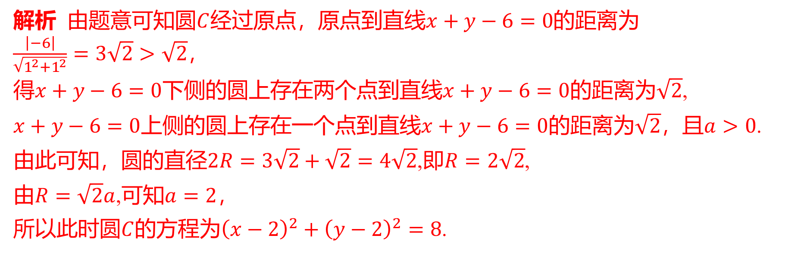

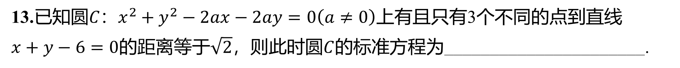
13.已知圆$C\text{：}x^{2}+y^{2}−2ax−2ay=0\left(a≠0\right)$ 上有且只有3个不同的点到直线
$x+y−6=0$的距离等于$\sqrt{2}$，则此时圆$C$ 的标准方程为______________________.
${\left(x−2\right)}^{2}+{\left(y−2\right)}^{2}=8$
解析 由题意可知圆$C$经过原点，原点到直线$x+y−6=0$ 的距离为
$\frac{\left|−6\right|}{\sqrt{1^{2}+1^{2}}}=3\sqrt{2}>\sqrt{2}$ ，
得$x+y−6=0$下侧的圆上存在两个点到直线$x+y−6=0$的距离为$\sqrt{2}$ ,
$x+y−6=0$上侧的圆上存在一个点到直线$x+y−6=0$的距离为$\sqrt{2}$，且$a>0$ .
由此可知，圆的直径$2R=3\sqrt{2}+\sqrt{2}=4\sqrt{2}$,即$R=2\sqrt{2}$ ,
由$R=\sqrt{2}a$,可知$a=2$ ，
所以此时圆$C$的方程为${\left(x−2\right)}^{2}+{\left(y−2\right)}^{2}=8$ .

Slide 21
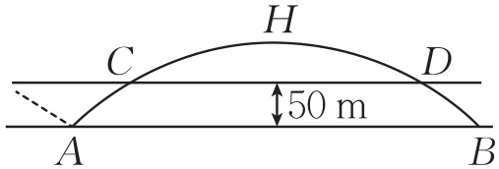
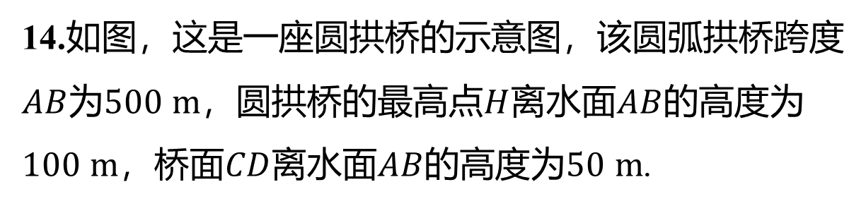
14.如图，这是一座圆拱桥的示意图，该圆弧拱桥跨度
$AB$为$500 m$，圆拱桥的最高点$H$离水面$AB$ 的高度为
$100 m$，桥面$CD$离水面$AB$的高度为$50 m$ .
（1）建立适当的平面直角坐标系，求圆拱桥所在圆的方程；
（2）求桥面在圆拱内部分$CD$的长度.$(\sqrt{6}≈2.4495$,结果精确到$0.1 m)$

Slide 22
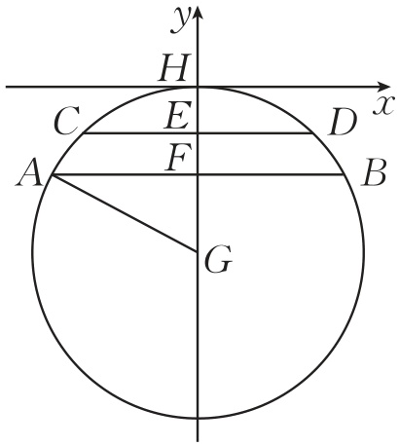
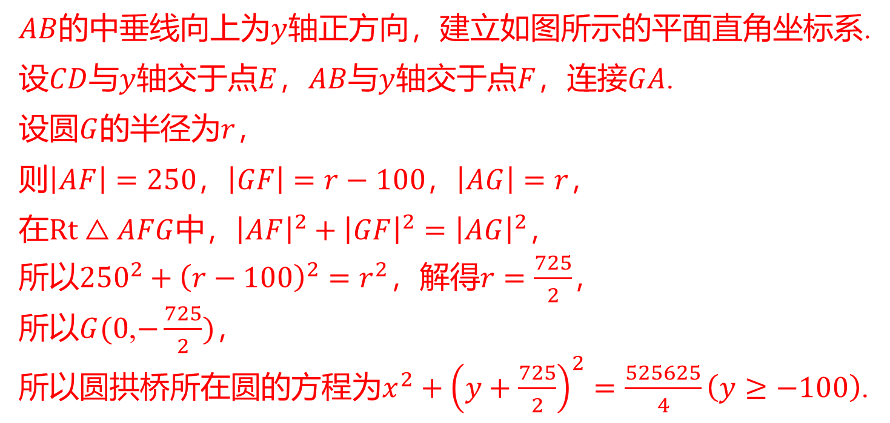
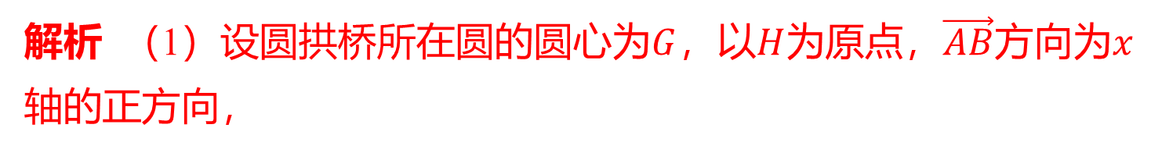
解析 （1）设圆拱桥所在圆的圆心为$G$，以$H$为原点，$\vec{AB}$方向为$x$
轴的正方向，
$AB$的中垂线向上为$y$ 轴正方向，建立如图所示的平面直角坐标系.
设$CD$与$y$轴交于点$E$，$AB$与$y$轴交于点$F$，连接$GA$ .
设圆$G$的半径为$r$ ，
则$\left|AF\right|=250$，$\left|GF\right|=r−100$，$\left|AG\right|=r$ ，
在$Rt△AFG$中，${\left|AF\right|}^{2}+{\left|GF\right|}^{2}={\left|AG\right|}^{2}$ ，
所以${250}^{2}+{\left(r−100\right)}^{2}=r^{2}$，解得$r=\frac{725}{2}$ ，
所以$G(0$,$−\frac{725}{2})$ ，
所以圆拱桥所在圆的方程为$x^{2}+{\left(y+\frac{725}{2}\right)}^{2}=\frac{525625}{4}\left(y≥−100\right)$ .

Slide 23
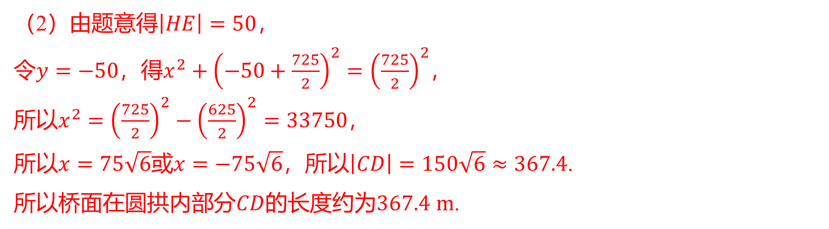
（2）由题意得$\left|HE\right|=50$ ，
令$y=−50$，得$x^{2}+{\left(−50+\frac{725}{2}\right)}^{2}={\left(\frac{725}{2}\right)}^{2}$ ，
所以$x^{2}={\left(\frac{725}{2}\right)}^{2}−{\left(\frac{625}{2}\right)}^{2}=33750$ ，
所以$x=75\sqrt{6}$或$x=−75\sqrt{6}$，所以$\left|CD\right|=150\sqrt{6}≈367.4$ .
所以桥面在圆拱内部分$CD$的长度约为$367.4 m$ .

Slide 24

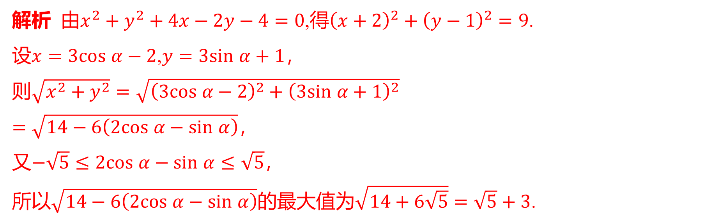

15.若实数$x$,$y$满足$x^{2}+y^{2}+4x−2y−4=0$，则$\sqrt{x^{2}+y^{2}}$ 的最大值是_______.
$\sqrt{5}+3$
解析 由$x^{2}+y^{2}+4x−2y−4=0$,得${\left(x+2\right)}^{2}+{\left(y−1\right)}^{2}=9$ .
设$x=3cos α−2$,$y=3sin α+1$ ，
则$\sqrt{x^{2}+y^{2}}=\sqrt{{\left(3cos α−2\right)}^{2}+{\left(3sin α+1\right)}^{2}}$
$=\sqrt{14−6\left(2cos α−sin α\right)}$ ，
又$−\sqrt{5}≤2cos α−sin α≤\sqrt{5}$ ，
所以$\sqrt{14−6\left(2cos α−sin α\right)}$的最大值为$\sqrt{14+6\sqrt{5}}=\sqrt{5}+3$ .

Slide 25
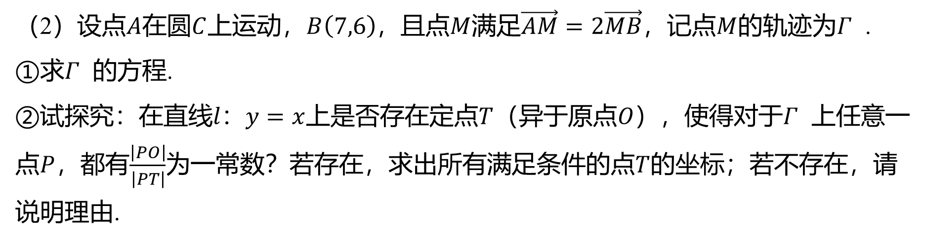
16.已知圆$C$经过$\left(−2,3\right)$,$\left(4,3\right)$,$\left(1,0\right)$ 三点.
（1）求圆$C$ 的方程.
（2）设点$A$在圆$C$上运动，$B\left(7,6\right)$，且点$M$满足$\vec{AM}=2\vec{MB}$，记点$M$的轨迹为$Γ$ .
①求$Γ$ 的方程.
②试探究：在直线$l\text{：}y=x$上是否存在定点$T$（异于原点$O$），使得对于$Γ$ 上任意一
点$P$，都有$\frac{\left|PO\right|}{\left|PT\right|}$为一常数？若存在，求出所有满足条件的点$T$ 的坐标；若不存在，请
说明理由.

Slide 26
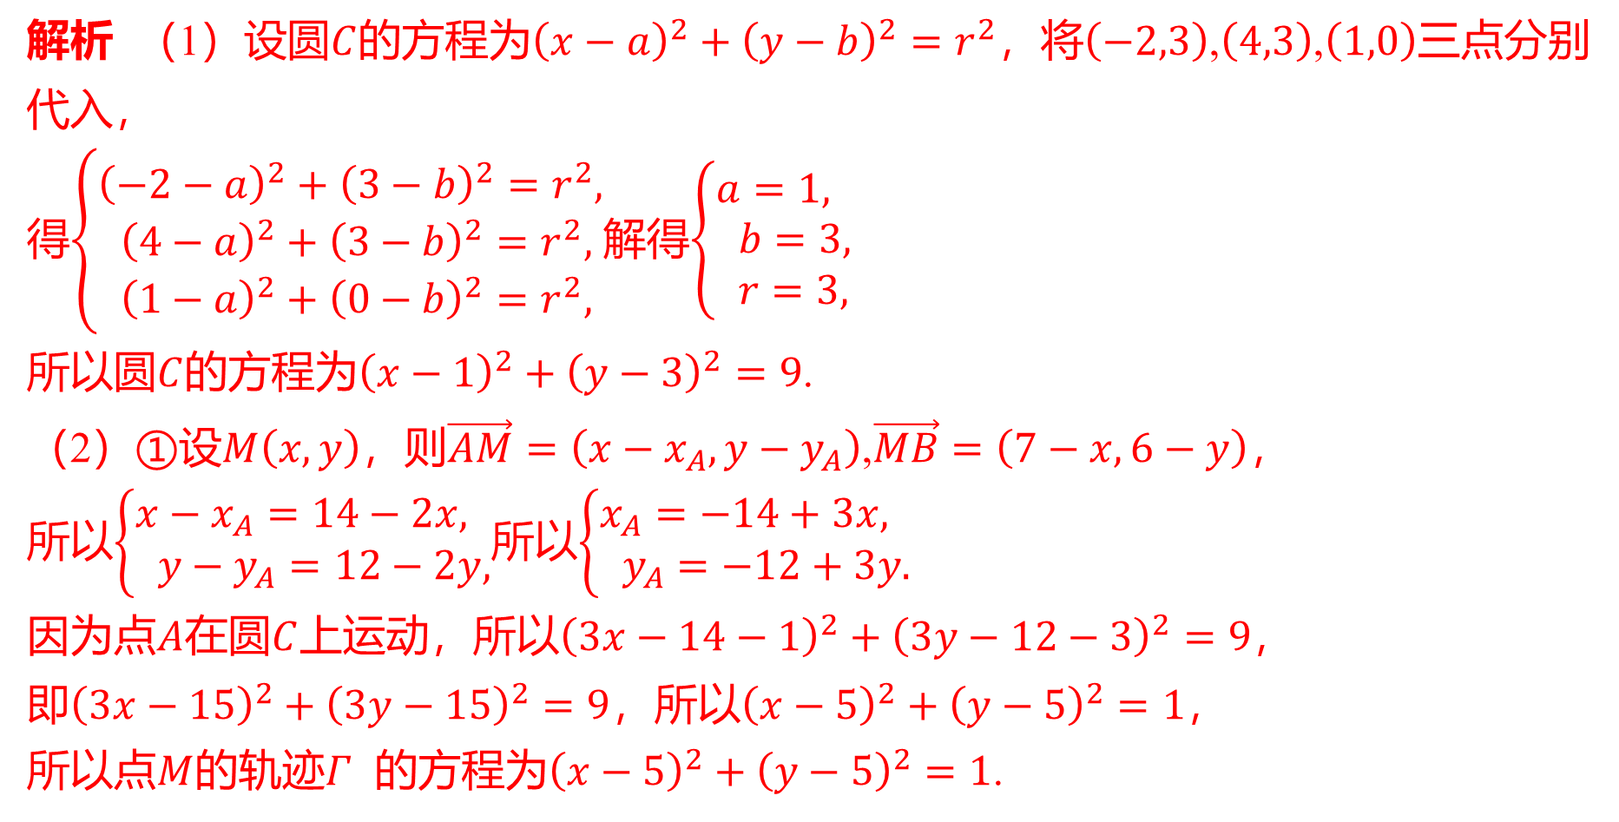
解析 （1）设圆$C$的方程为${\left(x−a\right)}^{2}+{\left(y−b\right)}^{2}=r^{2}$，将$\left(−2,3\right)$,$\left(4,3\right)$,$\left(1,0\right)$ 三点分别
代入，
得$\left\{\begin{aligned}&{\left(−2−a\right)}^{2}+{\left(3−b\right)}^{2}=r^{2}, \\ & {\left(4−a\right)}^{2}+{\left(3−b\right)}^{2}=r^{2}, \\ & {\left(1−a\right)}^{2}+{\left(0−b\right)}^{2}=r^{2},\end{aligned}\right.$解得$\left\{\begin{aligned}&a=1, \\ & b=3, \\ & r=3,\end{aligned}\right.$
所以圆$C$的方程为${\left(x−1\right)}^{2}+{\left(y−3\right)}^{2}=9$ .
（2）①设$M\left(x,y\right)$，则$\vec{AM}=\left(x−x_{A},y−y_{A}\right)$,$\vec{MB}=\left(7−x,6−y\right)$ ，
所以$\left\{\begin{aligned}&x−x_{A}=14−2x, \\ & y−y_{A}=12−2y,\end{aligned}\right.$所以$\left\{\begin{aligned}&x_{A}=−14+3x, \\ & y_{A}=−12+3y.\end{aligned}\right.$
因为点$A$在圆$C$上运动，所以${\left(3x−14−1\right)}^{2}+{\left(3y−12−3\right)}^{2}=9$ ，
即${\left(3x−15\right)}^{2}+{\left(3y−15\right)}^{2}=9$，所以${\left(x−5\right)}^{2}+{\left(y−5\right)}^{2}=1$ ，
所以点$M$的轨迹$Γ$ 的方程为${\left(x−5\right)}^{2}+{\left(y−5\right)}^{2}=1$ .

Slide 27
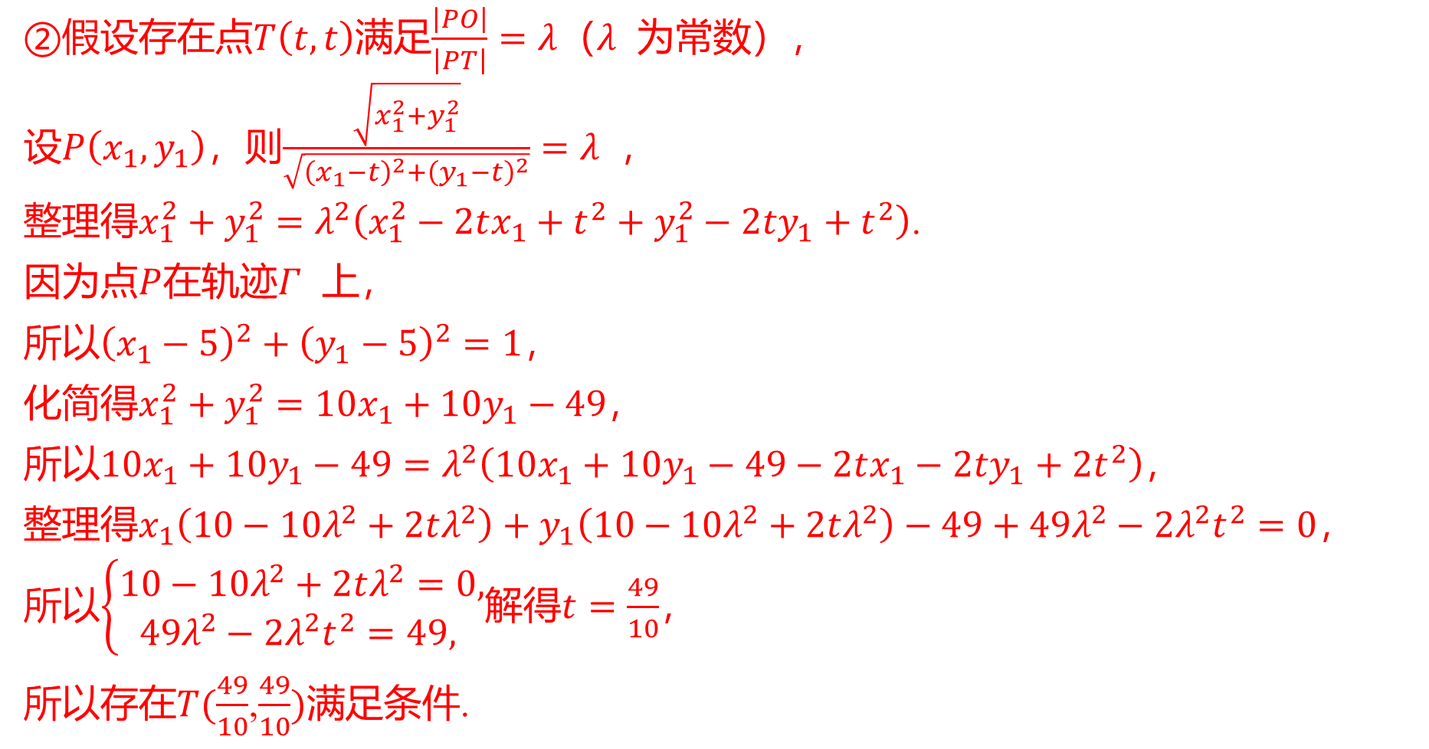
②假设存在点$T\left(t,t\right)$满足$\frac{\left|PO\right|}{\left|PT\right|}=λ$（$λ$ 为常数），
设$P\left(x_{1},y_{1}\right)$，则$\frac{\sqrt{x_{1}^{2}+y_{1}^{2}}}{\sqrt{{\left(x_{1}−t\right)}^{2}+{\left(y_{1}−t\right)}^{2}}}=λ$ ，
整理得$x_{1}^{2}+y_{1}^{2}=λ^{2}\left(x_{1}^{2}−2tx_{1}+t^{2}+y_{1}^{2}−2ty_{1}+t^{2}\right)$ .
因为点$P$在轨迹$Γ$ 上，
所以${\left(x_{1}−5\right)}^{2}+{\left(y_{1}−5\right)}^{2}=1$ ，
化简得$x_{1}^{2}+y_{1}^{2}=10x_{1}+10y_{1}−49$ ，
所以$10x_{1}+10y_{1}−49=λ^{2}\left(10x_{1}+10y_{1}−49−2tx_{1}−2ty_{1}+2t^{2}\right)$ ，
整理得$x_{1}\left(10−10λ^{2}+2tλ^{2}\right)+y_{1}\left(10−10λ^{2}+2tλ^{2}\right)−49+49λ^{2}−2λ^{2}t^{2}=0$ ，
所以$\left\{\begin{aligned}&10−10λ^{2}+2tλ^{2}=0, \\ & 49λ^{2}−2λ^{2}t^{2}=49,\end{aligned}\right.$解得$t=\frac{49}{10}$ ，
所以存在$T(\frac{49}{10}$,$\frac{49}{10})$ 满足条件.

